Slide 1
사회적문제해결과 디자인씽킹 - 비즈니스 모델링 사례 연구
최영근 교수
* 사사표기: 본 강의는 SK그룹이 설립한 재단법인 사회적가치연구원의 사회혁신교육자네트워크 (ENSI: Educators’ Network for Social Innovation)에 등록되어 연구지원을 받은 과목입니다

Slide 2









9 building bock model 캔버스
Value Proposition
Customer Segments
Key Partners Key Activities Value Proposition Customer Relation
Key Resources
Channels
Cost Structure
Revenue Stream

Slide 3
Apple iPod/iTunes Biz Model
2001년 애플사는 아이팟을 출시. 아이팟은 아이튠스 S/W를 이용하여 애플의 음원 온라인 스토어를 통해 음악을 다운로드할 수 있게 함. 이러한 기기, S/W 온라인음원스토어의 조합은 애플사로 하여금 뮤직산업을 흔들어 시장을 장악 하게 함.
그러나 휴대용 MP3기기는 애플사가 첫번째 회사가 아님. Rio의 브랜드를 가진 Diamond Multimedia사가 유명하였음.
그렇다면 어덯게 애플사가 시장을 장악하였는가? 그것은 애플사의 비즈니스 모델이 더 경쟁력이 있었기 때문임
첫째, 아이팟의 가치제공은 기기, S/W, 온라인음원스토어를 결합하여 소비자들에게 음원을 쉽게 검색하고 구매하고 즐기게 함
둘째, 이러한 가치제공을 가능하게 하기 위해 애플사는 주요 레코드 회사들과 세계에서 가장 큰 온라인 음원스토어를 공동으로 창출하였음
애플사는 기기 판매가 가장 큰 수입을 차지하고 있음. 그러나 온라인음원스코어는 경쟁자들로 부터 자신들을 보호하기 위해 온라인음원스코어와 결합하였음

Slide 4
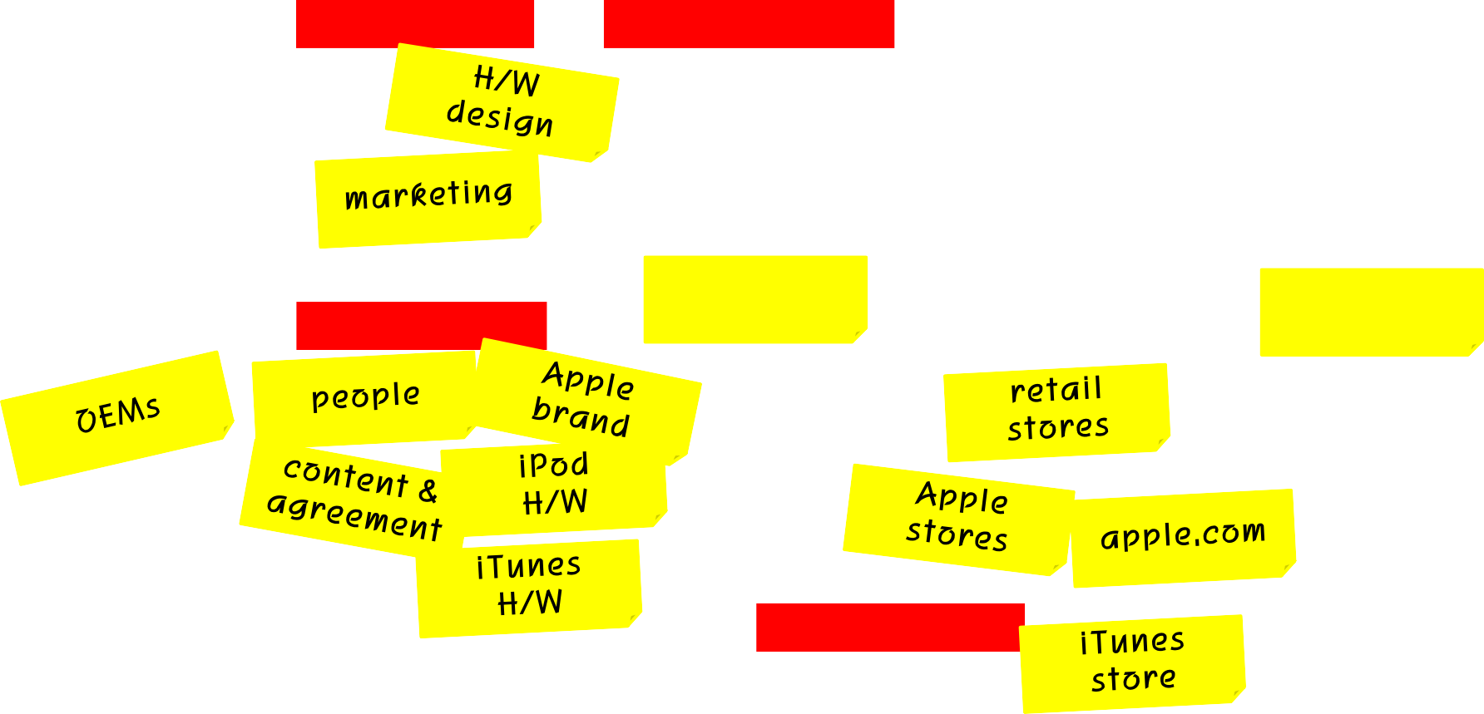

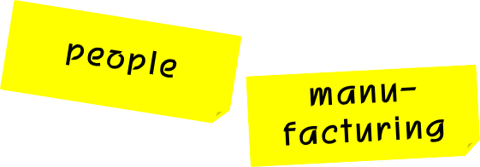



Apple iPod/iTunes Biz Model
Key Partners Key Activities Value Proposition Customer Relation
Customer Segments
Switching cost
seamless music experience
mass market
Key Resources
Channels
Cost Structure
Revenue Stream

Slide 5
LEGO Biz Model
덴마크 회사는 레고사는 1949년에 장난감 블록 사업을 시작함.
레고사의 성공 요인은 스타워즈, 배트맨, 인디아나존스 등과 같은 블록버스터의 캐릭터를 라이센싱한데 있음.
2005년에 LEGO Factory는 사용자의 콘텐츠 제작을 가능케 하는 고객이 제작 한 키트를 온라인에서 판매하는 사업을 시작함.
LEGO Digital Designer라는 S/W를 통해 표준 블록을 사용하여 빌딩, 자동차, 캐릭터를 창조하거나 디자인하고 심지어 커스터마이즈된 키트의 박스도 디자인하게 함.
LEGO Factory 는 수동적인 고객들을 레고 디자인에 참여하게 함으로서 적극적인 고객으로 만듦.
이것은 LEGO Factory에서의 적은 판매 규모들로 인해 공급망 인프라의 변화를 요구하게 됨.
그러나 LEGO Factory의 온라인 판매에서 잘 팔리는 키트만을 실제 생산하여 판매함으로서 이를 극복할 수 있음

Slide 6
LEGO Biz Model
Key Partners Key Activities Value Proposition
Customer Relation
Customer Segments
• 회사는 소비자가 만드는 레고 세트를 패키징하고 배달할 수 있는 플랫폼과 물류를 공급 및 관리
• 레코팩토리는 니치콘텐츠에 관심있고 기성품을 싫어하는 고객들과 함께 커뮤니티를 구축
• 새롭게 고객에 의해 디자인된 키트는 레고의 표준 키트를 보충함
• 새로운 디자인을 개발하여 온라인으로 전송하는 소비자는 콘텐츠와 가치를 창출하는 핵심 파트너
• 레고팩토리는 고객들에게 그들로 하여금 키트를 디자인하고 진열하고 판매할 수 있는 도구를 제공하는 방식으로 영역을 확장하고 있음
Key Resources
Channels
• 레고팩토리는 직접 키트를 제작한 고객과 다른 고객을 연결함으로서 회사는 고객을 연결하는 플랫폼으로서 매출을 창출
• 회사는 매스마켓에 주로 최적화된 자원과 활동을 채택하지 않음
• 레고팩토리는 Web 채널에 많은 부분을 의존
Cost Structure
Revenue Stream
• 레고팩토리는 생산과 물류 비용에 있어서 전통적인 소매 제조업에 비해 고정비가 적음
• 레고팩토리는 고객이 디자인한 많은 제품들로부터 적은 수입을 발생시킴. 이것은 전통적인 소매제조업에 부가가치를 창출함

Slide 7
Google Biz Model
구글의 가치 제공 :
AdWords : 키워드 경매를 통한 타깃광고 제공
Search, Gmail, Google maps, Picaso(online photo album)
AdSense : 구글에 의해 검색되는 다른 콘텐츠 사이트에 광고를 노출하여 광고비를 공유
Multi-sided platform : 광고주로 부터 수입을 발생하지만 웹서퍼와 콘텐츠 사이트에는 공짜 또는 광고비의 일부를 지급.
이는 다양한 부가서비스를 제공함으로서 웹서퍼의 트래픽이 증가되어 광고 수입이 증가하게 되고, 콘텐츠 사이트들이 광고수입이 발생하게 되자 좀더 많은 콘텐츠 사이트들이 구글과 파트너십을 맺으려 함.
광고주들은 경매방식으로 광고료를 지불하게 되는데 검색이 많이 되는 키워드에 대해서는 더 많 은 지불하게 됨

Slide 8
Google Biz Model
Key Partners Key Activities Value Proposition
Customer Relation
Customer Segments
• 플랫폼 관리
• 서비스 관리
• 타깃 광고
• 광고주
• 무료 검색
• 콘텐츠 제작자
• 콘텐츠 광고
• 웹 서퍼
Key Resources
Channels
• 검색 플랫폼
Cost Structure
Revenue Stream
• 플랫폼 비용
• 키워드 경매
• 무료

Slide 9
*참고: 롱테일법칙 (Long Tail theory)
파레토법칙은 20%의 상품이 총 매출의 80%를 창출하고, 20%의 충성스러운 고객들이 총 매출의 80% 차지한 다는 식으로 '결과물의 80%는 조직의 20%에 의하여 생산된다'는 이론
이같은 '80 대 20 법칙'은 비즈니스 분야에서 황금률로 받아들여져 마케팅의 기본 토대
인기상품을 고객의 눈에 잘 띄는 곳에 진열하여 판매하거나 소수의 우수고객 또는 우량고객을 우대하는 등의 마케팅 기법은 모두 이 이론에 근거한 것
롱테일법칙은 파레토법칙과 거꾸로 80%의 '사소한 다수'가 20%의 '핵심 소수'보다 뛰어난 가치를 창출한다는 이론
이 때문에 '역(逆) 파레토법칙'이라고도 함
온라인 서점 아마존닷컴의 전체 수익 가운데 절반 이상은 오프라인 서점에서는 서가에 비치하지도 않는 비주류 단행본이나 희귀본 등 이른바 '팔리지 않는 책'들에 의하여 축적
인터넷 포털 구글의 주요 수익원은 《포춘》에서 500대 기업으로 선정한 '거 대 기업'들이 아니라 꽃배달 업체나 제과점 등 '자잘한' 광고주
2004년 10월 미국 인터넷비즈니스 잡지 《와이어드 Wired》 편집장 크리스 앤더슨(Chris Anderson)이 처음 사용
앤더슨에 따르면, 어떤 기업이나 상점이 판매하는 상품을 많이 팔리는 순서대 로 가로축에 늘어놓고, 각각의 판매량을 세로축에 표시하여 선으로 연결하면 많이 팔리는 상품들을 연결한 선 은 급경사를 이루며 짧게 이어지지만 적게 팔리는 상품들을 연결한 선은 마치 공룡의 '긴 꼬리(long tail)'처럼 낮지만 길게 이어지는데, 이 꼬리 부분에 해당하는 상품들의 총 판매량이 많이 팔리는 인기 상품의 총 판매량을 압도한다는 것
이는 인터넷의 발달에 따른 현상
인터넷상에서는 예를 들면, 오프라인 서점에서는 서가에 비치 되지도 않는 책들까지 모두 소개할 수 있는 등 전시공간의 제약을 받지 않음
이에 따라 전시비용이나 물류비용이 매우 저렴해져서 유통구조 가 혁신되었으며, 소비자들은 검색을 통하여 자신이 원하는 상품 정보를 찾을 뿐 아니라 다른 소비자들과 소통하여 제품에 대한 다양한 정보를 공유할 수 있게 됨으로써 선택의 폭이 크게 확대되었다. 이러한 조건들이 결합되어 종전에는 비용대비 저효율로 소비자의 눈에 띌 기회조차 갖지 못하였던, 외면당하던 제품들이 전체적으로는 인기상품을 압도하는 결과를 낳아 새로운 비즈니스 모델로 떠오르게 되었음.

